Slide 1

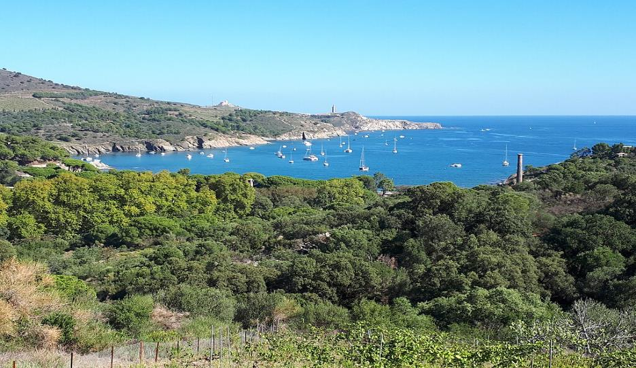
Lorient Vous Présente la Baie Des Paulilles et Port Vendre
Anse de Paulilles (Badia de Polilles) en regardant vers le phare du Cap Béar.

Slide 2
L'anse de Paulilles est située sur le littoral méditerranéen du département français des Pyrénées-Orientales, dans le territoire de la commune de Port-Vendres. Elle forme une aire protégée accessible au public, propriété du Conservatoire du littoral et est gérée par le Conseil général des Pyrénées-Orientales. Paulilles fait partie du réseau Natura 2000 pour protéger sa faune, sa flore et ses fonds marins. Elle s'étend sur 17 hectares dans une baie abritée sur la mer Méditerranée, aux pieds du massif des Albères. Les abords de la baie et la prairie sont aménagés pour le public et témoignent de l'histoire de la dynamiterie de Paulilles1.

Slide 3
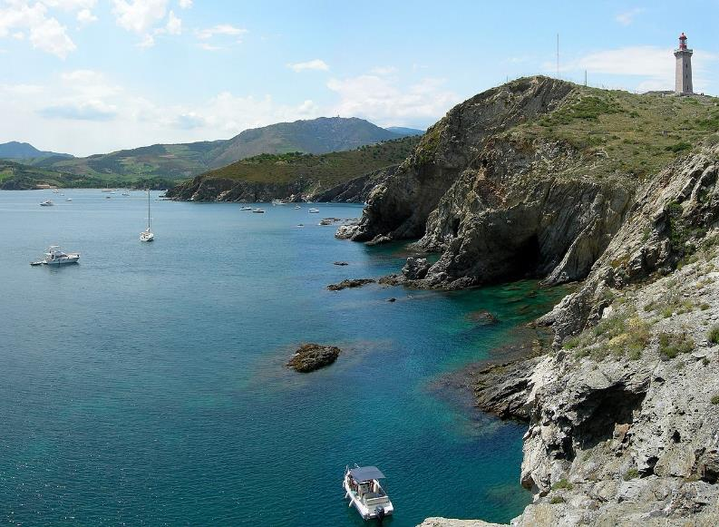
Paulilles depuis le cap Béar

Slide 4
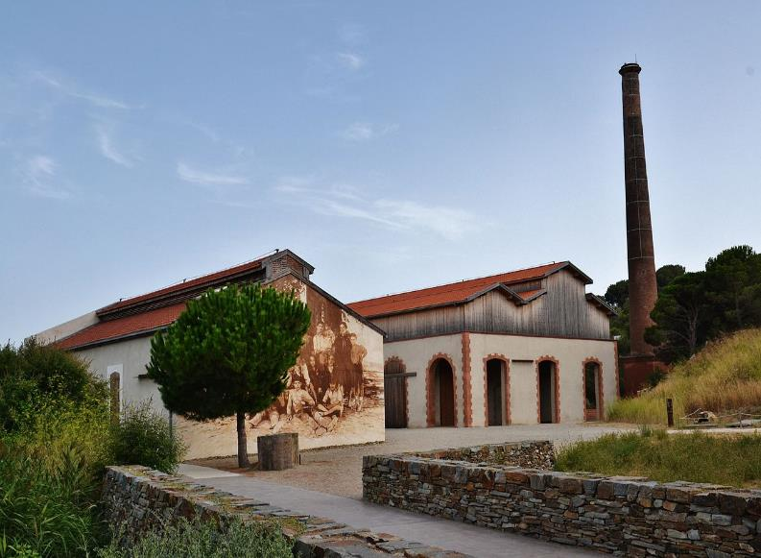
Site de l'ancienne dynamiterie de Paulilles

Slide 5
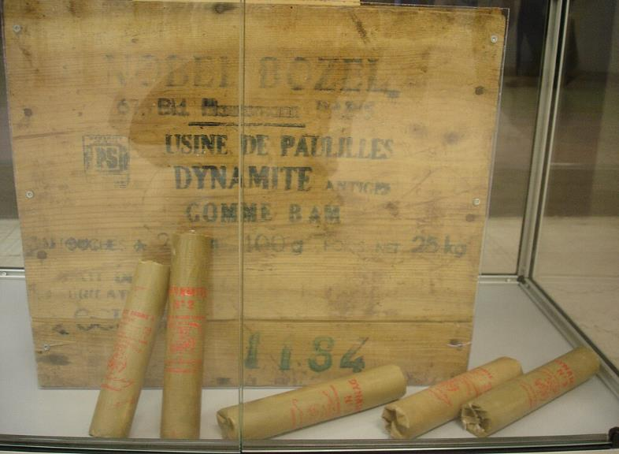
Caisse de cartouches de 100 g de dynamite-gomme BAM Nobel-Bozel produites à l'usine de Paulilles entre 1957 et 1984 (janvier 2006).

Slide 6
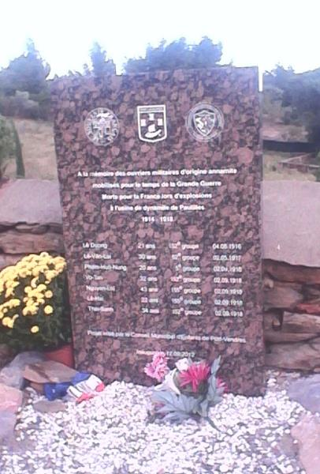
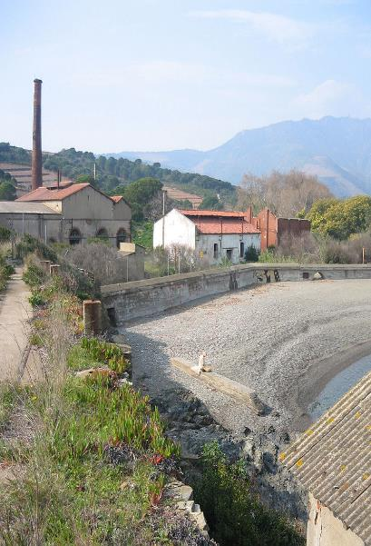
Plaque commémorative en hommage aux 7 ouvriers annamites, âgés de 20 à 43 ans, morts à l'usine de Paulilles.
Une petite partie des restes de l'usine (la chaufferie) ainsi qu'une partie de la plage de Paulilles (mars 2007).

Slide 7
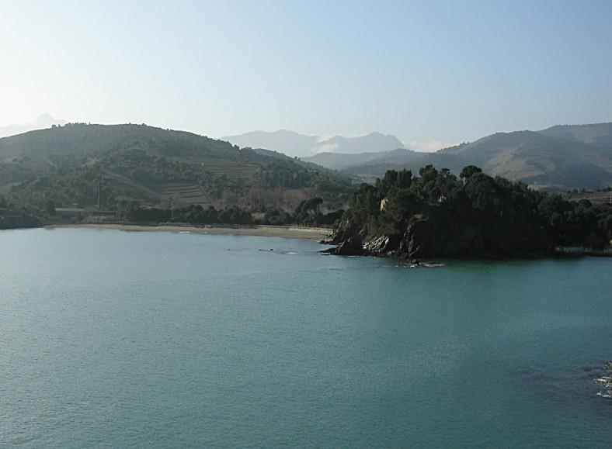
Une partie du site réaménagé (ici en 2012)

Slide 8
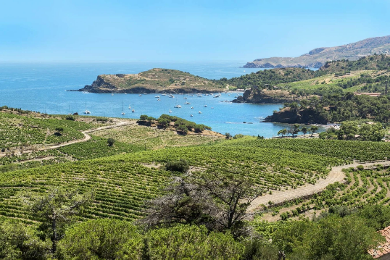
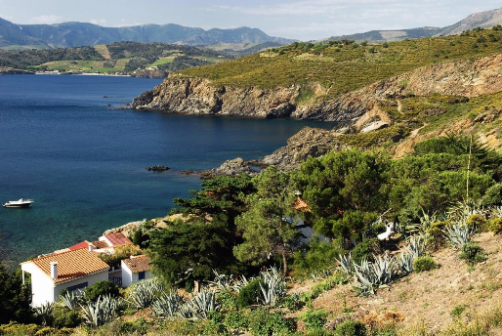
Découvrir Anse de Paulilles en France

Slide 9
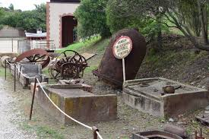
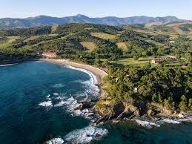

Slide 10
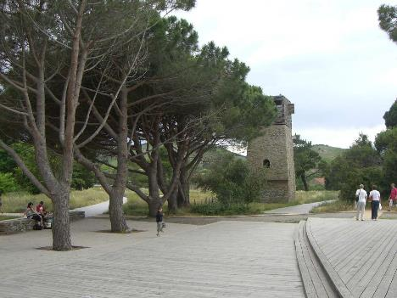
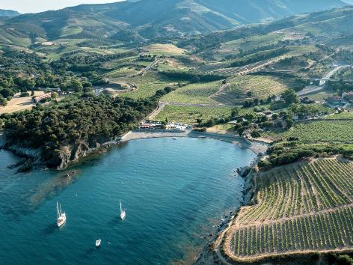

Slide 11
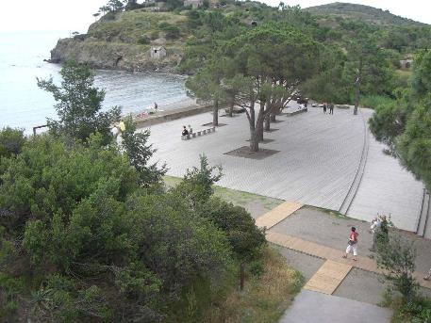
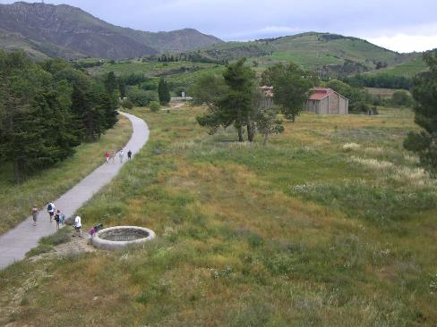

Slide 12
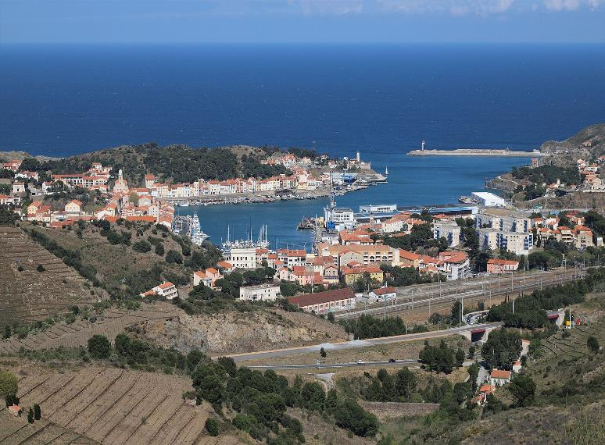
Port Vendres ,Vue De L’Est

Slide 13
La commune de Port-Vendres se trouve dans le département des Pyrénées-Orientales, en région OccitanieI 1.
Elle se situe à 26 km à vol d'oiseau de Perpignan2, préfecture du département, à 29 km de Céret3, sous-préfecture, et à 7 km d'Argelès-sur-Mer4, bureau centralisateur du canton de la Côte Vermeille dont dépend la commune depuis 2015 pour les élections départementalesI 1. La commune fait en outre partie du bassin de vie de Saint-CyprienI 1.
Les communes les plus prochesNote 1 sont5 : Collioure (2,2 km), Banyuls-sur-Mer (4,4 km), Argelès-sur-Mer (7,4 km), Cerbère (9,6 km), Saint-André (11,4 km), Sorède (12,2 km), Latour-Bas

Slide 14
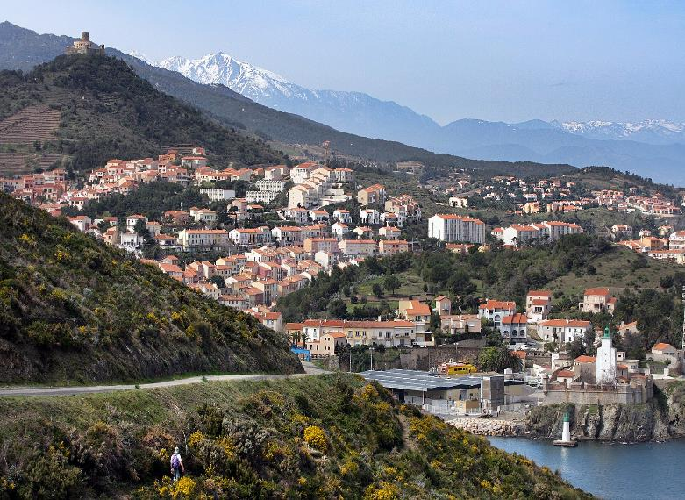
Vue générale de Port-Vendres.

Slide 15
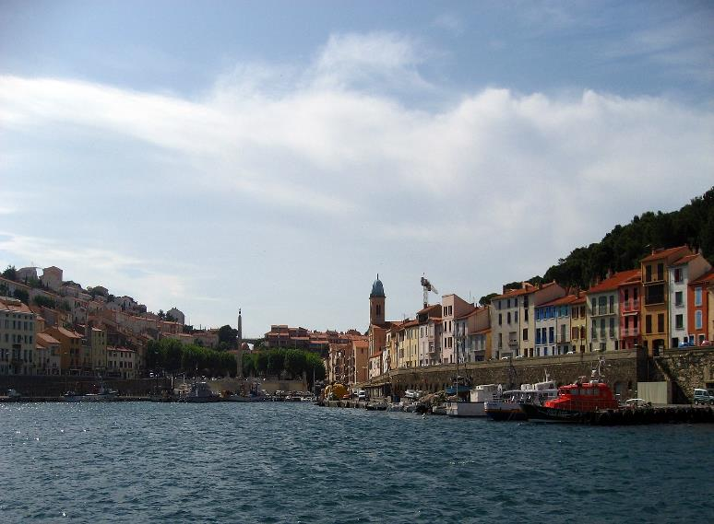
Le port depuis la mer.

Slide 16
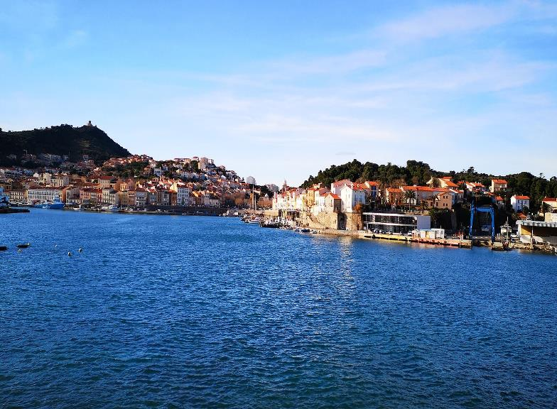
Le port pendant Noel 2018.

Slide 17
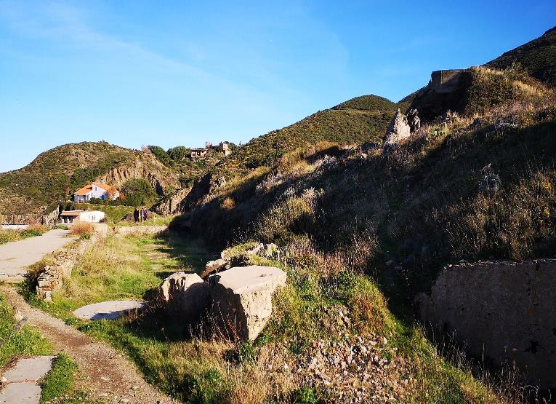
Site Natura 2000 de la côte rocheuse des Albères

Slide 18
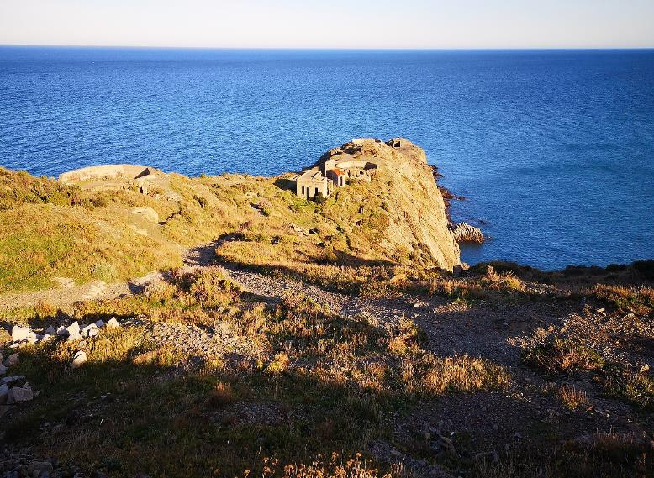
Site Natura 2000 de la côte rocheuse des Albères

Slide 19
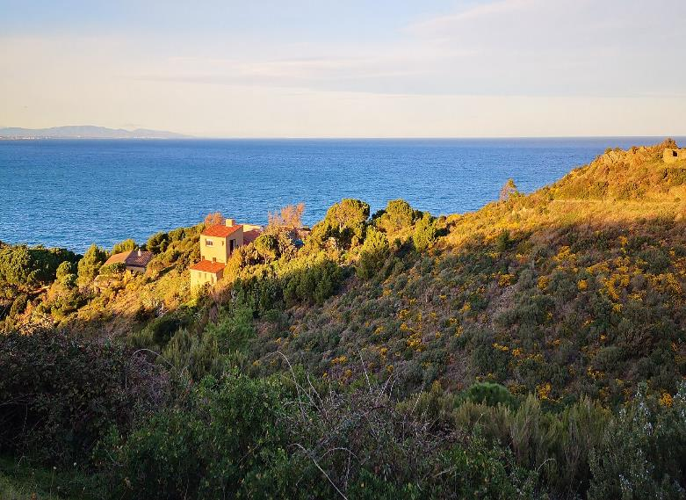
Site Natura 2000 de la côte rocheuse des Albères

Slide 20
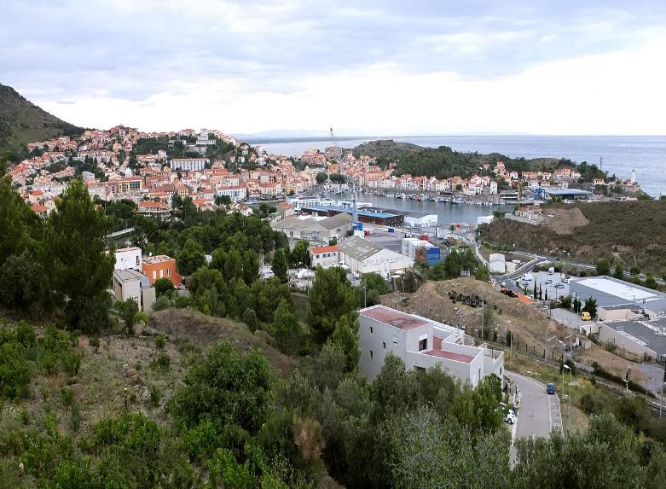
Vue génerale depuis la RN 114.

Slide 21
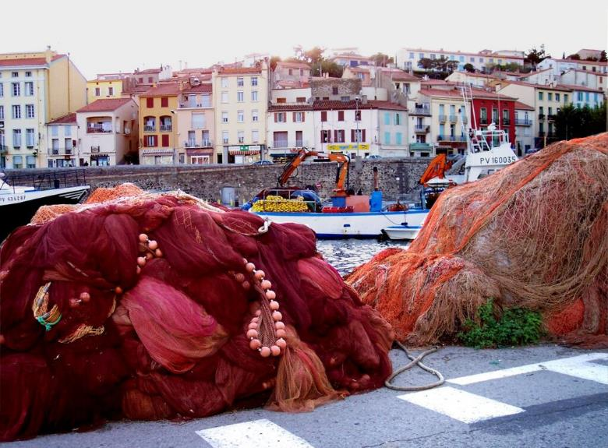
Le port.

Slide 22
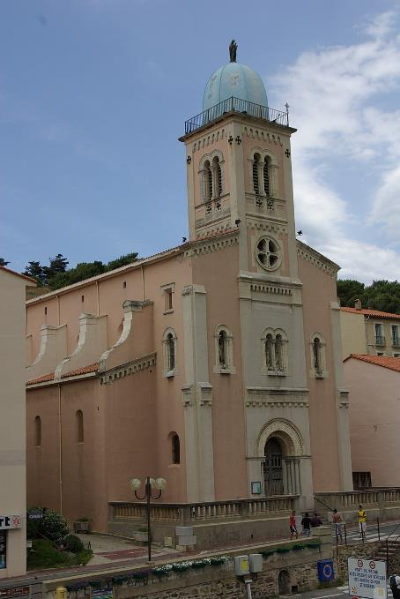
Église Notre-Dame de Bonne Nouvelle

Slide 23
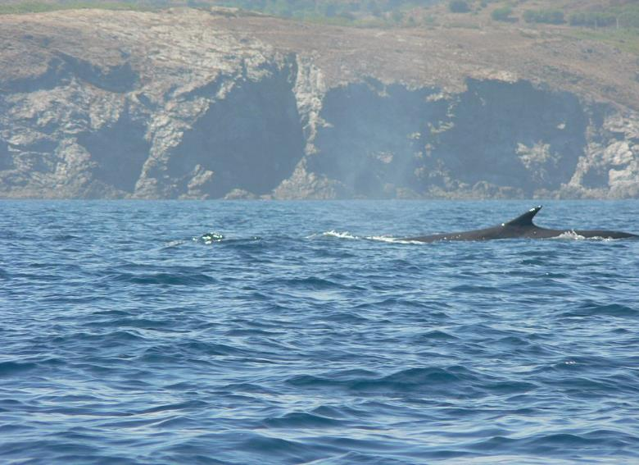
Rorqual commun près du cap Béar.

Slide 24
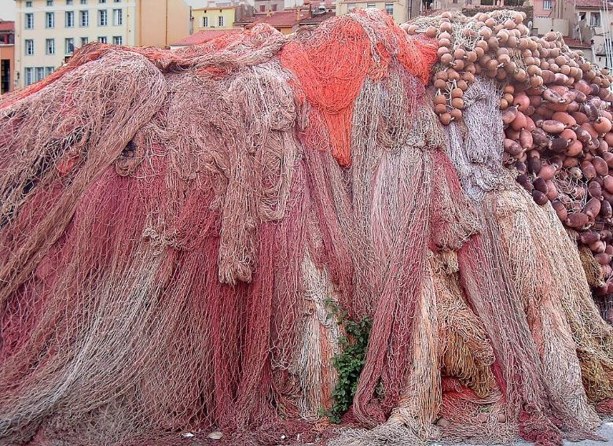
Filets de pêche dans le port.

Slide 25
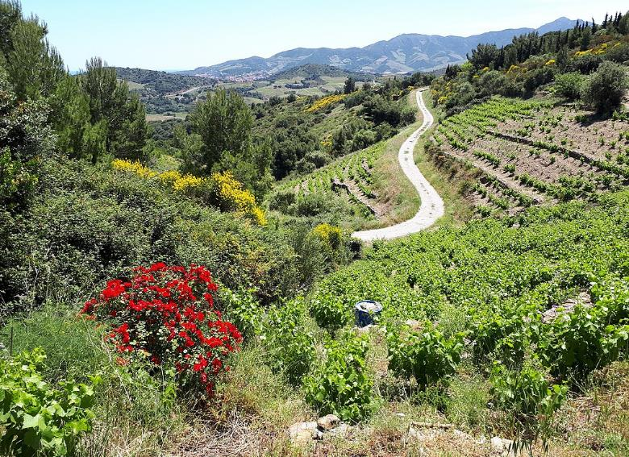
Vignoble près de Cosprons. La viticulture est également une activité économique importante à Port-Vendres.

Slide 26
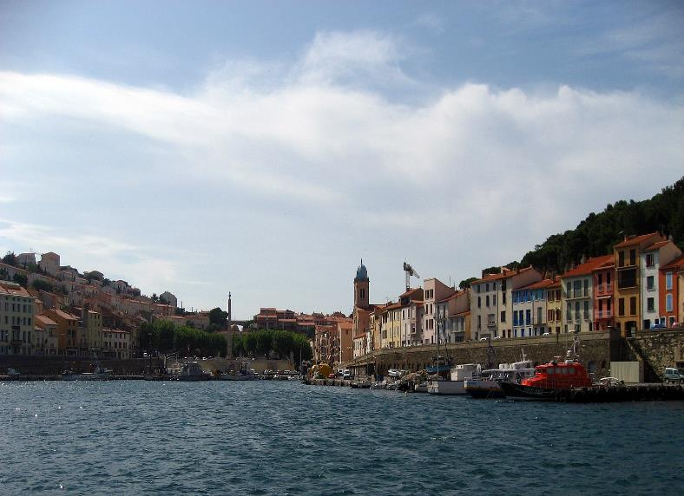
Port-Vendres (France/Catalunya)

Slide 27
Lorient Vous A Présenté La Commune La Baie Des Paulilles
Sur Une Suggestion De JackDidier
Merci Pour Votre Visite
Les Images Et Le Son Du Net
Daniel

